Slide 1
Antivirus

Slide 2

Que es un Antivirus?
Constituyen una herramienta básica de la seguridad informática, que garantiza en principios la protección final de una estación de trabajo contra la infección por programas malignos.

Slide 3
Surgimiento
Surgen de la necesidad de mantener los sistemas operativos en optimas condiciones, como vigilante seguro.
Ningun antivirus es 100% seguro, ya que a medida que avanza la tecnología se perfeccionan los programas malignos
Los antivirus se han convertido en compañeros inseparables del trabajo diario. Hoy en día no se concibe ningún equipo conectado a Internet que carezca de una buena protección contra programas malignos

Slide 4
Clasificacion de los Antivirus

Slide 5
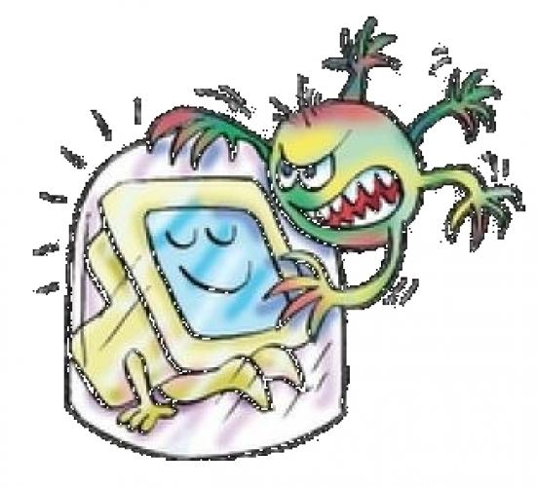
Antivirus Preventores
Los programas que previenen la infección, quedan residentes en la memoria de la
computadora todo el tiempo y monitorean algunas funciones del sistema

Slide 6

Antivirus Identificadores
Estos productos antivirus identifican programas malignos específicos que infectan
al sistema. Los mismos trabajan con las características de un programas malignos o sus variantes, o
exploran el sistema buscando cadenas (secuencias de bytes) de códigos particulares o patrones
característicos de los mismos para identificarlos

Slide 7

Antivirus Descontaminadores
Sus características son similares a los productos identificadores, con la diferencia que su principal función es descontaminar a un sistema que ha sido infectado, eliminando
el programas malignos y retomando el sistema a su estado original por lo que tiene que ser muy
preciso en la identificación de los programas malignos contra los que descontaminan.

Slide 8
Funcionamiento Antivirus
Capacidad de detectar programas malignos que no están en su base de datos, a través del sondeo del sistema en busca de síntomas clásicos de infección.

Slide 9
Principales Antivirus
Dentro de las principales antivirus, se encuentran:
Symantec
Panda
McAfee
Kaspersky
Avast
Nod_32
Avg

Slide 10
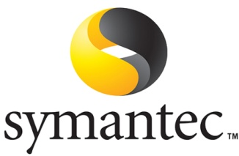
Symantec
Symantec Corporation es una corporación internacional que desarrolla y comercializa software para computadoras.
Symantec es también un líder de industria en la seguridad electrónica completa de mensajería, ofreciendo las soluciones para la mensajería instantánea, antispam y antivirus.
La organización Symantec Security Response (anteriormente Symantec Antivirus Research Center) es uno de los principales antivirus y grupos de investigación en la industria de seguridad informática con más de 400 empleados a tiempo completo.
Productos:
Norton AntiVirusNorton AntiVirus
Norton Internet Security
Norton 360
Norton 360 MultiDevice

